Slide 1
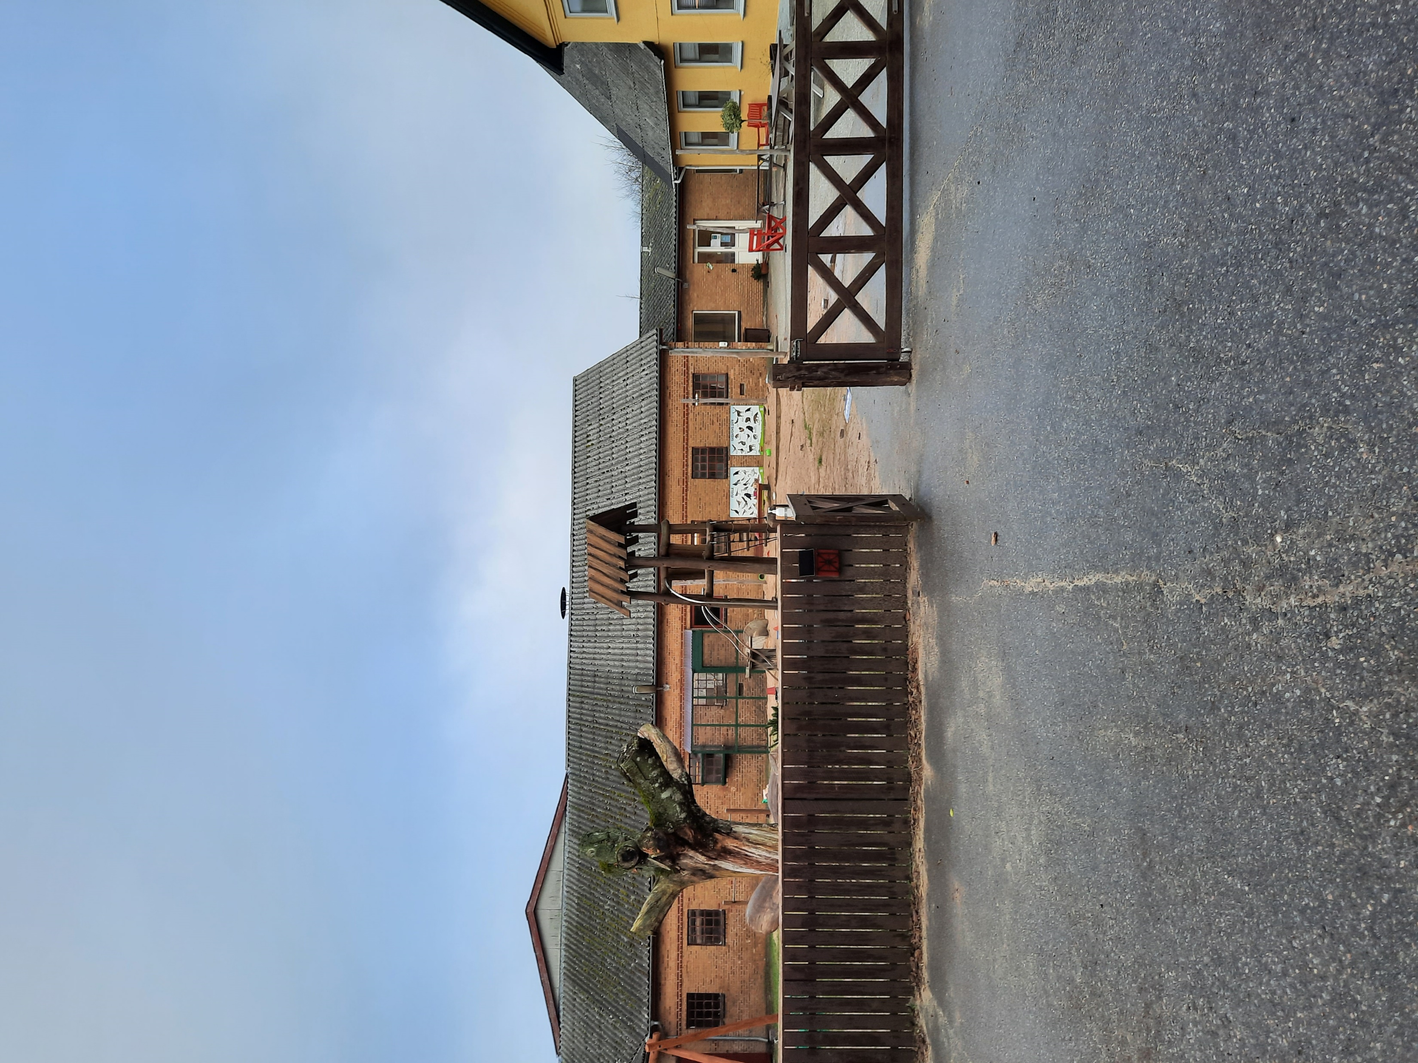
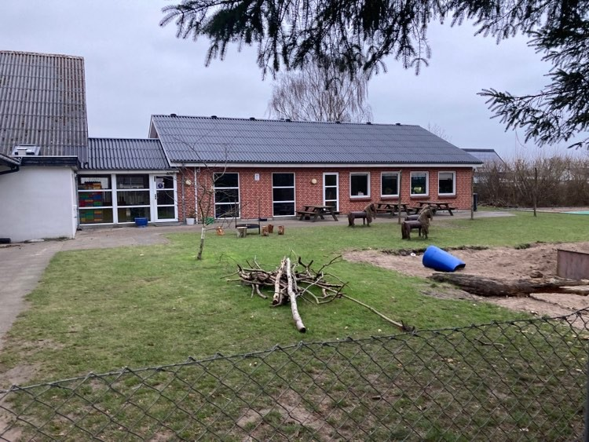
Zahraniční stáž - Dánsko
16. – 19.1. 2022
Radana Mikšová, Pavla Mikšová (MŠ Srdíčko)

Slide 2
Předškolní školství v Dánsku
již od 10 měsíců mohou děti navštěvovat jesle (nebo o ně pečuje chůva)
dítě má nárok ve 3 letech začít navštěvovat školku
ve školkách pracují pedagogové, pedagogičtí asistenti a ředitel (nemá vyučovací povinnost u dětí)
velký důraz je kladen na uznání, porozumění
děti vedeny k tomu, aby si pomáhaly a nesoutěžily spolu
děti mají dostatek volnosti, ale zároveň i zodpovědnosti
cílem školek je, aby dětem „bylo dobře“, důraz je kladen na úroveň jejich sociálních kompetencí před odchodem do základní školy
ve všech školkách je kladen důraz i na trávení většiny dne venku
některé školky mají specifické zaměření (např. přírodní školky)
ve věku 5-6 let začínají děti plnit povinné vzdělávání a to v nultém ročníku, který je součástí základních škol
(ZŠ má 10 let povinné docházky, známkovat se začíná až v 8.třídě, na konci 9.třídy jsou závěrečné zkoušky)

Slide 3
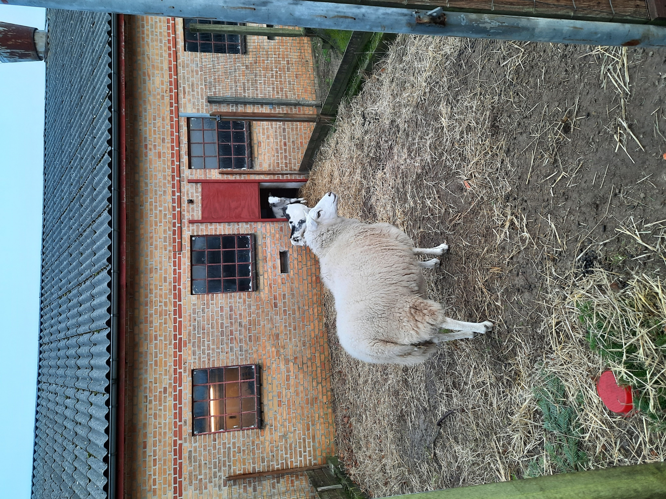
Børnehave Ferdinand - Hjørring
vesnická mateřská škola
školku navštěvuje 80 dětí včetně dětí s OMJ
školka poskytuje vzdělávání pro děti od 3 do 6 let
ve školce pracuje celkem 12 dospělých pedagogů a učitelů
ředitelka školky pracuje na své pozici 2 roky a je velmi zdatná manažerka
školka je rodiči velmi vyhledávána pro svoji výbornou kvalitu
je držitelem ,,zelené vlajky“ – certifikát pro přírodní školky
školku tvoří rozsáhlý areál bývalých stájí
v areálu školky jsou vnitřní i venkovní výběhy pro zvířata, o které se děti učí pečovat
většinu dne tráví děti venku nebo v zastřešených prostorech
školka úspěšně integruje děti s OMJ
při integraci dětí s OMJ je využíváno prožitkové učení, nápodoba, spolupráce s logopedem, tlumočníkem
rodiče dětí pomáhají každou sobotu s péčí o zvířata

Slide 4
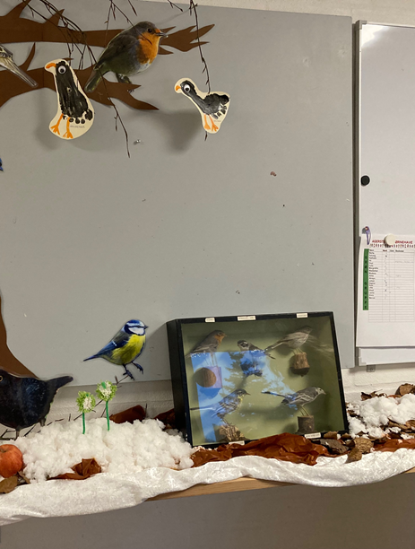
Aggersted Fribornehave
Přírodní soukromá mateřská škola
Školku navštěvuje 54 dětí ve věku 3–5let
Ve školce pracuje 10 pedagogů
V odpoledních hodinách funguje i jako družina pro místní školu
Školka disponuje rozsáhlou zahradou, budovou členěnou na spoustu menších tříd a vnitřní tělocvičnou
Děti tráví většinu dne venku, mají i zastřešenou venkovní budovu kde se můžou vzdělávat
Děti se spolupodílí na přípravě svačin
Při integraci dětí s OMJ používají speciální knížky „ Babas“, spolupracují se speciálními pedagogy a tlumočníky
Do školky není možné dát děti na méně než rok, je tak větší prostor pro adaptaci dětí s OMJ

Slide 5
Metody a formy práce pro využití v praxi naší mateřské školy
častější a efektivnější využívání prožitkového učení
vytvoření podnětných koutů na školní zahradě s využitím přírodních
materiálů
využití zachovalého kovového vyřazeného nádobí pro venkovní hry
dětí
využití rytmických hudebních nástrojů pro osvojování jazyka a rozvoj
správné výslovnosti a artikulace u dětí s OMJ

Slide 6
Stáž v Dánsku pro naši mateřskou školu byla velmi důležitou zkušeností při práci s dětmi s OMJ a jejich inkluzí. Děkujeme, že jsme měli příležitost získat nové zkušenosti, které se budeme snažit co nejefektivněji zapojit do praxe.

